Slide 1

Обеспечение эффективной многопоточности Java приложений
Часть 2
курс
Программирование для мобильных платформ

Slide 2
Цель:
Изучить основы многопоточности java
в условиях разделения ресурсов
или событий

Slide 3

Содержание
Проблемы многопоточности
Виды синхронизации (по ресурсу/ по событиям)
Синхронизация по ресурсу
  Работа с разделяемым ресурсом: производитель-потребитель
  Работа с разделяемым ресурсом: читатель-писатель
Синхронизация по событию
  Мониторы

Slide 4
Средства управления потоками синхронизация
Часть 4

Slide 5
Проблемы многопоточности
В теоретических трудах по многопоточности вы можете встретить описание трех задач, которые по словам авторов, покрывают все возможные задачи многопоточности — задача производитель-потребитель, задача читатели-писатели, задача обедающие философы.
При этом решаются следующие проблемы:
Проблема первая — синхронизация взаимодействия.
Проблема вторая —. доступ к одному ресурсу из нескольких потоков.
Проблема третья — блокировки (deadlock)
В общем, постановка проблем такая: Раз — надо организовать упорядоченный и безопасный доступ к разделяемому ресурсу. Два — надо выполнять потоки в какой-то очередности.
Дело за реализацией. И вот тут нас подстерегает некоторые сложности.

Slide 6

Соревнование потоков (гонки)
Соревнование имеет место при участии нескольких асинхронных потоков, использующих один и тот же ресурс (разделяемый ресурс).
В данном случае потоки могут возвращать неверные результаты.
Пример:
  Одновременное чтение и запись в файл может повредить данные в нем.
Проблем можно избежать, если синхронизовать потоки, использующие разделяемые ресурсы.
Соревнование так же называется thread race, thread condition.

Slide 7
Синхронизация
Существует две схемы синхронизации:
Синхронизация по ресурсам (управление ресурсами)
  Объекты совместно используют ресурсы данных
  sleep().
Синхронизация по событиям (управление временем)
  Для совместной работы потоки уступают процессорное время друг другу - wait() и/или уведомляют друг друга о возможности продолжения работы - notify().

Slide 8
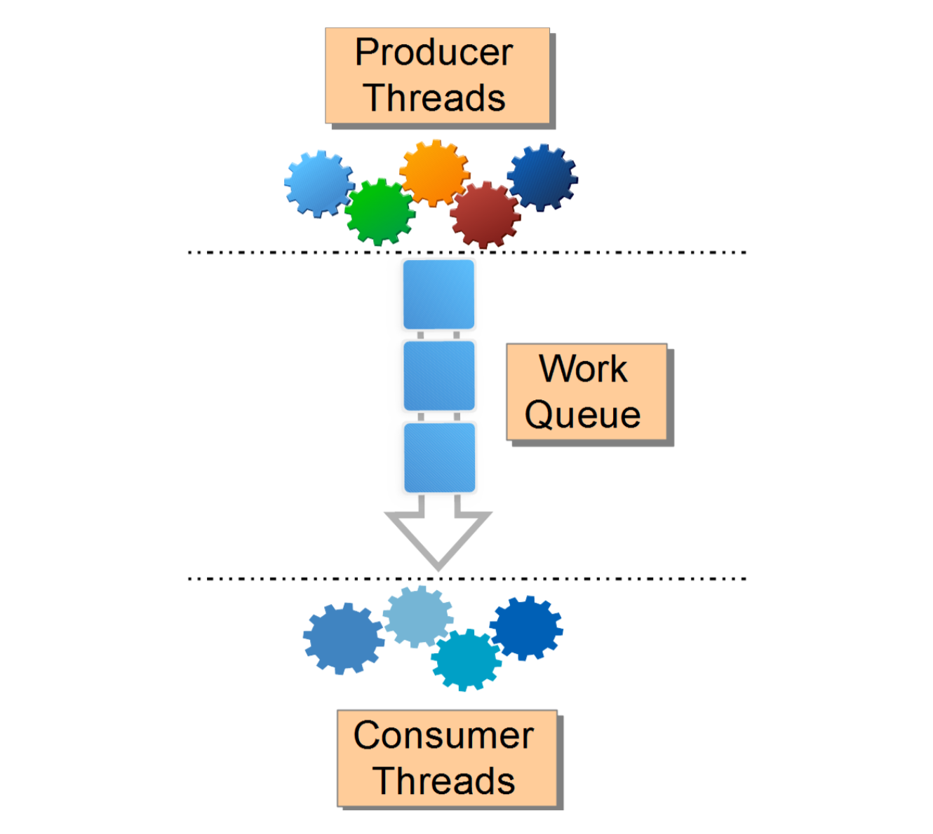
Работа с разделяемым ресурсом
(производитель-потребитель)
1 prodused
1 consumed
2 prodused
2 consumed
3 prodused
3 consumed
4 prodused
4 consumed
5 prodused
5 consumed
6 prodused
6 consumed
7 prodused
7 consumed

Slide 9
Работа с разделяемым ресурсом
(производитель-потребитель)
Блокирующие очереди поддерживают шаблон проектирования “производитель-потребитель” (producer-consumer). Модель “производитель-потребитель” отделяет задание работы, от выполнения этой работы, помещая элементы работы в список, вместо того, чтобы обрабатывать их сразу, по мере идентификации.
Блокирующие очереди предоставляют блокирующие методы put и take, а также их эквиваленты с ограничением времени offer и poll. Если очередь заполнена, выполнение метода put блокируется до тех пор, пока в очереди не появится свободное место; если очередь пуста, метод take блокируется, до того момента, пока не появится доступный элемент.
Очереди могут быть ограниченными или неограниченными; неограниченные очереди никогда не заполняются, поэтому метод put в неограниченной очереди никогда не блокируется.

Slide 10
Работа с разделяемым ресурсом
(производитель-потребитель)
Шаблон “производитель-потребитель” упрощает разработку, так как удаляет код зависимостей между классами производителя и потребителя, и упрощает управление нагрузкой путем разделения активностей, которые могут производить или потреблять данные с различной или переменной скоростью.
Производителям не нужно ничего знать об идентичности или количестве потребителей, или даже о том, являются ли они единственным производителем - всё, что им нужно сделать, это поместить элементы данных в очередь. Точно так же потребители не должны знать, кто является производителем или откуда взялась работа.
Класс BlockingQueue упрощает реализацию дизайна “производитель-потребитель” с любым количеством производителей и потребителей. Одним из наиболее распространенных дизайнов реализации шаблона “производитель-потребитель” является пул потоков в сочетании с рабочей очередью.

Slide 11
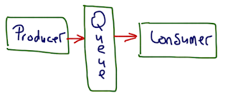
Работа с разделяемым ресурсом
(производитель-потребитель)
Пример 10.1
1 prodused
1 consumed
2 prodused
2 consumed
3 prodused
3 consumed
4 prodused
4 consumed
5 prodused
5 consumed
6 prodused
6 consumed
7 prodused
7 consumed
public class Producer_Consumer_Buf1 {
public static void main(String[] args) {
SinglElemBuf buffer=new SinglElemBuf();
new Thread(new Producer(1,100,buffer)).start();
new Thread(new Consumer(buffer)).start();
}

Slide 12
Работа с разделяемым ресурсом
(производитель-потребитель)
Пример 10.1 (продолжение)
public class SinglElemBuf { // для начала определим буфер с одним элементом.
private Integer elem=null;
public synchronized void put(Integer newElem) throws InterruptedException
{
while (elem!=null) { this.wait(); }
this.elem=newElem;
this.notifyAll();
}
public synchronized Integer get() throws InterruptedException
{
while (elem==null) { this.wait(); }
int rezult=this.elem; this.elem=null;
this.notifyAll(); return rezult;
}
}
Producer
SinglElemBuf
Consumer
put()
get()

Slide 13
Работа с разделяемым ресурсом
(производитель-потребитель)
Пример 10.1 (продолжение)
Производитель
public class Producer implements Runnable {
private int startValue;
private int period;
private final SinglElemBuf buffer;
public Producer(int startValue,int period, SinglElemBuf buffer)
{
this.startValue=startValue;
this.period=period;
this.buffer=buffer;
}

Slide 14
Работа с разделяемым ресурсом
(производитель-потребитель)
Пример 10.1 (продолжение)
Производитель (продолжение)
@Override
public void run() {
while(true)
try
{
System.out.println(startValue + " prodused");
buffer.put(startValue++);
Thread.sleep(period);
}
catch(InterruptedException e)
{System.out.println(Thread.currentThread().getName());
return;
}
}
}

Slide 15
Работа с разделяемым ресурсом
(производитель-потребитель)
Пример 10.1 (продолжение)
Потребитель
public class Consumer implements Runnable {
private final SinglElemBuf buffer;
public Consumer(SinglElemBuf buffer)
{ this.buffer=buffer; }
@Override
public void run() {
while(true)
try
{
int elem= buffer.get();
System.out.println( elem + " consumed");
}
catch(InterruptedException e)
{System.out.println(Thread.currentThread().getName());
return; }
} }

Slide 16
Работа с разделяемым ресурсом
(производитель-потребитель)
Вообще существуют несколько способов решить проблему координации потоков:
Для координации производителя и потребителей можно использовать Семафоры.
Использование синхронизации для решения проблемы.
Использование неблокирующих алгоритмов для решения этой проблемы.
Использование BlockingQueue для решения проблемы.

Slide 17
Работа с разделяемым ресурсом
(файл)
Два процесса записывают данные в файл. Они должны производить запись поочередно, не вмешиваясь, в работу друг друга.
Создадим два проекта, отличающиеся только тем, что они будут записывать в файл - "Программа 1" или "Программа 2". Запускать будем их одновременно.
import java.io.File;
import java.io.FileOutputStream;
import java.io.IOException;
import java.nio.ByteBuffer;
import java.nio.channels.FileChannel;
public class Thread_Chennal {
public static void main(String[] args) throws InterruptedException, IOException {
File file = new File("D:\\KubGu\\Java\\1\\text.txt");
FileChannel fileChannel = new FileOutputStream(file, true).getChannel();
// Создать новый файл выходного потока байтов и канал вывода нового файла
while(fileChannel.tryLock() == null){ // процесс проверяет свободен ли канал для записи в файл
//Если выполняется другой экземпляр, то метод tryLock() должен возвращать null
Thread.sleep(10000);
}

Slide 18
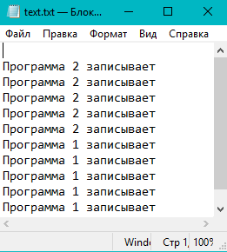
Работа с разделяемым ресурсом
Два процесса записывают данные в файл. Они должны производить запись поочередно, не вмешиваясь, в работу друг друга.
Создадим два проекта, отличающиеся только тем, что они будут записывать в файл - "Программа 1" или "Программа 2". Запускать будем их одновременно.
try {
String lineSeparator = System.getProperty("line.separator");
for (int i = 0; i < 5; i++) {
String newData = "Программа 2 записывает" + lineSeparator;
ByteBuffer buf = ByteBuffer.allocate(200);
buf.put(newData.getBytes());
buf.flip();
fileChannel.write(buf);
Thread.sleep(1000);
}
} catch (IOException e) {
e.printStackTrace();
}
fileChannel.close();
}
}

Slide 19
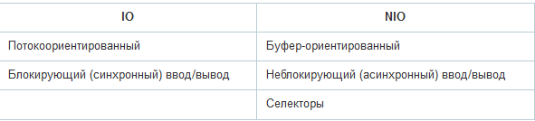
Работа с разделяемым ресурсом
Базовая концепция Channel и Buffer в Java NIO (* New IO).
Буферы работают с каналом. Каналы — это труба, по которой передаются данные, а буферы являются источником и целью этой передачи данных. В случае записи данные, которые вы хотите записать, помещаются в буфер, который передается в канал, а затем канал считывает эти данные из буфера и записывает в файл.
Точно так же в случае чтения канал помещает данные в буфер, который вы предоставляете из файла, сети или любого другого источника. Поскольку один и тот же буфер используется для чтения и записи, т.е. вы записываете данные в буфер, но канал считывает их для записи в файл, вы должны вызвать метод flip () после завершения записи в буфер. Метод flip () изменяет указатели и позволяет читать данные из буфера. В Java существует три типа буфера: прямой, непрямой и сопоставленный буфер.
Основные отличия между Java IO и Java NIO
Подробнее здесь: Основные отличия Java IO и Java NIO https://habr.com/ru/articles/235585/

Slide 20
Работа с разделяемым ресурсом
Шаги для чтения / записи данных с использованием FileChannel и Buffer
Откройте файл, который вы хотите прочитать / записать, используя RandomAccessFile в режиме чтения / записи.
Вызовите метод getChannel() для RandomAccessFile, чтобы получить FileChannel. Положение возвращаемого канала всегда будет равно смещению указателя файла этого объекта, возвращенного методом getFilePointer() .
Создайте ByteBuffer с помощью ByteBuffer.allocate() .
Сохраните данные в ByteBuffer, используя различные методы putInt() , или putLong() .
Переверните буфер, чтобы канал мог читать данные из буфера и записывать в файл. Метод flip() изменяет указатели и позволяет читать данные из буфера (можно использовать один и тот же буфер для чтения и записи, но его нужно перевернуть).
Вызовите метод write() FileChannel.
Закройте FileChannel
Закройте файл RandomAccessFile.

Slide 21
Обмен между потоками. Класс Exchanger
Класс Exchanger предназначен для обмена данными между потоками. Он является типизированным и типизируется тем типом данных, которыми потоки должны обмениваться.
Обмен данными производится с помощью единственного метода этого класса exchange():
V exchange(V x) throws InterruptedException
V exchange(V x, long timeout, TimeUnit unit) throws InterruptedException, TimeoutException
Параметр x представляет буфер данных для обмена. Вторая форма метода также определяет параметр timeout - время ожидания и unit - тип временных единиц, применяемых для параметра timeout.

Slide 22
Обмен между потоками. Класс Exchanger
import java.util.concurrent.Exchanger;
public class Program {
public static void main(String[] args) {
Exchanger<String> ex = new Exchanger<String>();
new Thread(new PutThread(ex)).start();
new Thread(new GetThread(ex)).start();
}
}

Slide 23
Обмен между потоками. Класс Exchanger
class PutThread implements Runnable{
Exchanger<String> exchanger;
String message;
PutThread(Exchanger<String> ex) {
this.exchanger=ex;
message = "Hello Java!";
}
public void run(){ try{
message=exchanger.exchange(message);
//PutThread отправляет в буфер сообщение "Hello Java!"
System.out.println("PutThread has received: " + message);
}
catch(InterruptedException ex){
System.out.println(ex.getMessage()); }
}
}
PutThread отправляет в буфер сообщение "Hello Java!", в ответ метод exchange возвращает данные, которые отправил в буфер другой поток. То есть происходит обмен данными. Хотя нам необязательно получать данные, мы можем просто их отправить: exchanger.exchange(message);

Slide 24
Обмен между потоками. Класс Exchanger
class GetThread implements Runnable{
Exchanger<String> exchanger;
String message;
GetThread(Exchanger<String> ex){
this.exchanger=ex;
message = "Hello World!";
}
public void run(){
try{
message=exchanger.exchange(message);
System.out.println("GetThread has received: " + message); }
catch(InterruptedException ex){
System.out.println(ex.getMessage()); }
}
}
Логика класса GetThread аналогична - также отправляется сообщение.
В итоге консоль выведет следующий результат:
PutThread has received: Hello World! GetThread has received: Hello Java!

Slide 25
Синхронизация
Мониторы

Slide 26
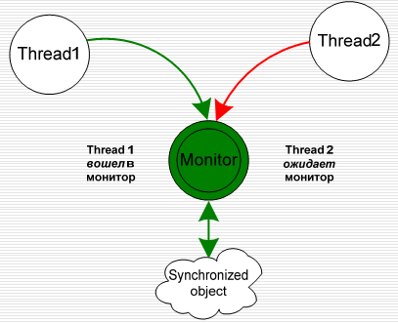
Мониторы
У каждого экземпляра объекта есть монитор. Реализован он где-то в недрах native-кода и контролируется виртуальной машиной. Используется он так:
  любой нестатический synchronized-метод при своем вызове прежде всего пытается захватить монитор того объекта, у которого он вызван (на который он может сослаться как на this). Если это удалось – метод исполняется. Если нет – поток останавливается и ждет, пока монитор будет отпущен.
Только один поток одновременно может исполняться внутри синхронизированного метода. Когда поток запрашивает блокировку, говорят, что он входит в монитор. Все другие потоки, которые пытаются войти в заблокированный монитор, будут приостановлены до тех пор, пока первый поток не выйдет из монитора. Обо всех этих прочих потоках говорят, что они ожидают монитора. Поток, который владеет монитором, может повторно войти в него, если пожелает.

Slide 27
Мониторы
В Java каждый поток выполнения рассматривается как объект. Но интересно то, что в Java каждый объект, даже не имеющий никакого отношения к классу Thread, может работать в условиях многопоточности, поскольку в классе Object определены методы объектов, предназначенные для взаимодействия объектов в таких условиях. Это notify(), notifyAll(), wait(), wait(timeout) – "оповестить", "оповестить всех","ждать", "ждать до истечения таймаута".
Каждый объект в Java имеет не только блокировку для synchronized блоков и методов, но и так называемый wait-set, набор потоков исполнения. Любой поток может вызвать метод wait() любого объекта и таким образом попасть в его wait-set. При этом выполнение такого потока приостанавливается до тех пор, пока другой поток не вызовет у этого же объекта метод notifyAll(), который пробуждает все потоки из wait-set. Метод notify() пробуждает один случайно выбранный поток из данного набора.

Slide 28
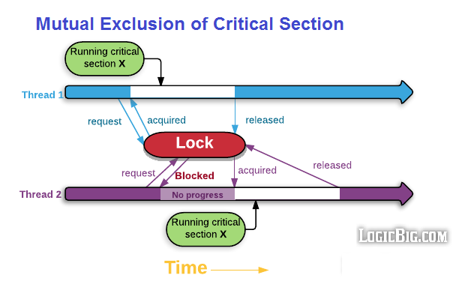
Мониторы
Внутренняя блокировка (также известная как блокировка монитора) - это неявная внутренняя сущность, связанная с каждым экземпляром объектов. Внутренняя блокировка обеспечивает монопольный доступ к состоянию объекта. Здесь «доступ к объекту» относится к вызову метода экземпляра. Когда синхронизированный метод вызывается из потока, ему необходимо получить внутреннюю блокировку.
Блокировка снимается, когда поток завершает выполнение метода или в методе возникает исключение, которое не обрабатывается / не перехватывается. Пока поток владеет внутренней блокировкой, никакой другой поток не может получить такую ​​же блокировку. Другие потоки будут заблокированы, когда они попытаются получить блокировку. Заблокированные потоки будут ждать, пока блокировка не будет снята текущим выполняющимся потоком.

Slide 29
Синхронизация
Всякий раз, когда у нас есть метод, или группа методов, которые манипулируют внутренним состоянием объекта в многопоточной среде, надо использовать ключевое слово synchronized, чтобы исключить ситуацию с гонками.
Как только поток входит в любой синхронизированный метод на экземпляре, ни один другой поток не может войти ни в один синхронизированный метод на том же экземпляре. Однако несинхронизированные методы экземпляра по-прежнему остаются доступными для вызова.
Если у класса 2, 3 и более методов обозначены как synchronized, то при выполнении хотя бы одного, блокируется весь объект. Это значит, что все методы, обозначенные как synchronized недоступны для других потоков.
В случае если метод объявлен как static, то объектом-монитором становится класс целиком и доступ к нему блокируется на уровне всех объектов этого класса.

Slide 30
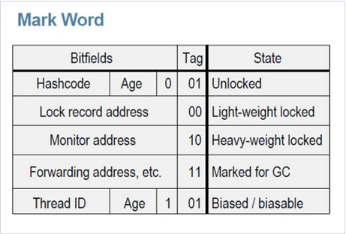
Синхронизация – внутреннее представление
Попробуем понять, каким образом объект в Java может быть связан с монитором.
У каждого объекта в Java есть заголовок (header) — своего рода внутренние метаданные, которые недоступны программисту из кода, но которые нужны виртуальной машине, чтобы работать с объектами правильно.
В состав заголовка объекта входит MarkWord, которое выглядит следующим образом:

Slide 31
Синхронизация – внутреннее представление
Итак, при помощи ключевого слова synchronized текущий поток (в котором выполняются эти строки кода) пытается использовать монитор, ассоциированный с объектом object и "получить лок" или "захватить монитор" (второй вариант даже предпочтительнее).
Если за монитор нет соперничества (т.е. никто больше не хочет выполнить synchronized по такому же объекту), Java может попытаться выполнить оптимизацию, называемую "biased locking". В заголовке объекта в Mark Word выставится соответствующий тэг и запись о том, к какому потоку привязан монитор. Это позволяет сократить накладные расходы при захватывании монитора.
Если монитор уже ранее был привязан к другому потоку, тогда такой блокировки недостаточно. JVM переключается на следующий тип блокировки — basic locking. Она использует compare-and-swap (CAS) операции. При этом в заголовке в Mark Word уже хранится не сам Mark Word, а ссылка на его хранение + изменяется тэг, чтобы JVM поняла, что у нас используется базовая блокировка.

Slide 32
Синхронизация – внутреннее представление
Если же возникает соперничество (contention) за монитор нескольких потоков (один захватил монитор, а второй ждёт освобождение монитора), тогда тэг в Mark Word меняется, и в Mark Word начинает храниться ссылка уже на монитор как объект — некоторую внутреннюю сущность JVM. Как сказано в JEP (JDK Enchancement Proposal - процесс сбора предложений и улучшений для OpenJDK), в таком случае требуется место в Native Heap области памяти на хранение этой сущности. Ссылка на место хранения этой внутренней сущности и будет находиться в Mark Word объекта.
public class HelloWorld{ public static void main(String []args){
Object object = new Object();
synchronized(object) {
System.out.println("Hello World");
}
}
}

Slide 33
Синхронизация по событиям
Следующие методы класса Object используются для реализации взаимодействия потоков между собой.
public final void wait() throws InterruptedException | Заставляет поток ожидать когда какой-то другой поток вызовет метод notify() или notifyAll() для данного объекта.
public final void notify() | Пробуждает поток, который вызвал метод wait() для этого же объекта.
public final void notifyAll() | Пробуждает все потоки, которые вызвали метод wait() для этого же объекта.

Slide 34
Синхронизация - схема работы
Выполняется метод wait на объекте, на мониторе которого мы хотим выполнить ожидание.
Пример 10.2
public static void main(String[] args) throws InterruptedException{
int n=5; // thread number
Object lock = new Object(); // объект для синхронизации task будет ждать, пока lock не сообщит, что он свободен
Runnable task = () -> {
String threadName = Thread.currentThread().getName();
System.out.println("Hello " + threadName);
synchronized (lock) {
try {
lock.wait();
} catch(InterruptedException e) {
System.out.println("interrupted");
}
}
// После оповещения поток будет ждать, пока он сможет взять лок
System.out.println("thread "+threadName);
};

Slide 35
Синхронизация схема работы
Пример 10.2 (продолжение)
Thread[] threads=new Thread [n];
for (int i=0;i<n;i++)
threads[i] = new Thread(task);
for (Thread t :threads) {
t.start();
}
// Ждём и после этого забираем себе лок, оповещаем и отдаём лок
Thread.sleep(3000);
// TimeUnit.SECONDS.sleep(3);
//сделать import java.util.concurrent.TimeUnit;
System.out.println("main");
synchronized (lock) {
lock.notifyAll(); }
}
}
Hello Thread-0
Hello Thread-4
Hello Thread-2
thread Thread-4
thread Thread-0
thread Thread-2
Hello Thread-3
thread Thread-3
Hello Thread-1
main
thread Thread-1
Hello Thread-0
Hello Thread-1
Hello Thread-2
Hello Thread-4
Hello Thread-3
main
thread Thread-3
thread Thread-2
thread Thread-4
thread Thread-1
thread Thread-0

Slide 36
Синхронизация схема работы
Чтобы разобраться, как это работает, следует вспомнить, что методы wait и notify относятся к java.lang.Object.
Кажется странным, что методы, относящиеся к потокам, находятся в классе Object. Но тут то и кроется ответ. Напомню, что каждый объект в Java имеет заголовок. В заголовке содержится различная служебная информация, в том числе и информация о мониторе — данные о состоянии блокировки. И как мы помним, каждый объект (т.е. каждый instance) имеет ассоциацию с внутренней сущностью JVM, называемой локом (intrinsic lock), который так же называют монитором.
В примере 10.2. в задаче task описано, что мы входим в блок синхронизации по монитору, ассоциированному с lock. Если удаётся получить лок по этому монитору, то выполняется wait. Поток, выполняющий этот task, будет освобождать монитор lock, но становиться в очередь потоков, ожидающих уведомления по монитору lock. Эта очередь потоков называется WAIT-SET, что более правильно отражает суть. Это скорее набор, а не очередь.

Slide 37
Синхронизация схема работы
Поток main создаёт новые потоки с задачей task, запускает их и ждёт 3 секунды. Это позволяет с большой долей вероятности новому потоку захватить лок прежде, чем поток main, и встать в очередь по монитору. После чего поток main сам входит в блок синхронизации по lock и выполняет уведомление потоков по монитору. После того, как уведомление отправлено, поток main освобождает монитор lock, а новый поток (который ранее ждал) дождавшись освобождения монитора lock, продолжает выполнение. Существует возможность отправить уведомление только одному из потоков (notify) или сразу всем потокам из очереди (notifyAll).

Slide 38
Синхронизация схема работы
Синхронизация может выполняться без указания объекта. Это можно сделать, когда синхронизирован не отдельный участок кода, а целый метод.
Например, для статических методов локом будет объект класса:
public static synchronized void printA() {
System.out.println("A");
}
public static void printB() {
synchronized(HelloWorld.class) {
System.out.println("B"); }
}
С точки зрения использования локов оба метода одинаковы. Если метод не статический, то синхронизация будет выполняться по текущему instance, то есть по объекту this.

Slide 39
Синхронизация схема работы
Чтобы избежать опроса, Java включает механизм межпроцессных коммуникаций посредством методов wait (), notify () и notifyAll (). Эти методы реализованы как final в классе Object, поэтому они доступны всем классам. Все три метода могут быть вызваны только из synchronized-контекста. Хотя с точки зрения компьютерной науки они концептуально сложны, правила применения этих методов достаточно просты.
wait () принуждает вызывающий поток отдать монитор и приостановить выполнение до тех пор, пока какой-нибудь другой поток не войдет в тот же монитор, отработает и вызовет notify ().
notifу () возобновляет работу потока, который вызвал wait () на том же самом объекте.
notifyAll () возобновляет работу всех протоков, которые вызвали wait() на том же самом объекте. Одному из потоков дается доступ.

Slide 40
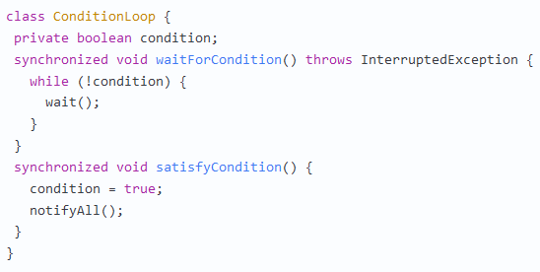
Синхронизация по событиям общие правила
Для того, чтобы использовать wait/notify/notifyAll для объекта, необходимо сначала наложить блокировку на этот объект.
Всегда ждите внутри цикла, проверяющего условие, выполнение которого вы ожидаете. Это касается проблемы синхронизации, если другой поток удовлетворяет условию до начала ожидания. Кроме того, это защищает ваш код от побочных пробуждений, которые могут (и будут) происходить.
Всегда проверяйте, что вы удовлетворяете условию ожидания перед вызовом notify/notifyAll. Несоблюдение этого требования приведет к уведомлению, но поток не сможет избежать цикла ожидания.

Slide 41
Синхронизация по событиям общие правила
При этом не следует беспокоиться, что цикл while постоянно крутится и занимает много ресурсов процессора. Этого не происходит: после вызова obj.wait() поток, в котором находится указанный код, "засыпает" и перестает занимать ресурсы процессора. При этом метод wait на время "сна" потока снимает блокировку с объекта obj, задаваемую оператором synchronized(obj). Что позволяет другим потокам обращаться к объекту с вызовом obj.notify() или obj.notifyAll().

Slide 42
Синхронизация поставщик-потребитель со стримами
Давайте переосмыслим задачу поставщик-потребитель, получив новые знания о синхронизации.
класс Produse_Consume
import java.util.LinkedList;
import java.util.List;
import java.util.Random;
import java.util.stream.Collectors;
import java.util.stream.IntStream;
public class Produse_Consume {
List<Integer> buffer = new LinkedList<>();
private Runnable producer = () -> {
Random r = new Random();
while (true) {
try {
int item = r.nextInt(100);
System.out.println("Produced: " + item);
produce(item);
Thread.sleep(1000 + r.nextInt(100));
} catch (InterruptedException e) {
e.printStackTrace();
} }
};
private void produce(Integer item) {
synchronized (buffer) {
buffer.add(item); buffer.notifyAll();
} }
private Runnable consumer = () -> {
while(true) {
try {
Integer consumed = consume();
System.out.println("Consumed: " + consumed);
} catch (InterruptedException e) {
e.printStackTrace();
}
}
};
private Integer consume() throws InterruptedException {
synchronized (buffer) {
while (buffer.isEmpty()) {
buffer.wait();
}
Integer removed = buffer.remove(0);
buffer.notifyAll();
return removed;
}
}

Slide 43
Синхронизация
поставщик-потребитель со стримами
класс Produse_Consume (окончание)
public void play() {
List<Thread> threads = IntStream.range(0, 10).boxed()
.map(i -> new Thread(producer))
.collect(Collectors.toList());
IntStream.range(0, 10).boxed()
.map(i -> new Thread(consumer))
.forEach(threads::add);
threads.forEach(Thread::start);
threads.forEach(thread -> {
try {
thread.join();
} catch (InterruptedException e) {
e.printStackTrace();
}
});
}
}
…
Produced: 53
Produced: 51
Produced: 0
Produced: 45
Consumed: 83
Consumed: 33
Consumed: 98
Consumed: 76
Consumed: 97
Consumed: 53
Consumed: 51
Consumed: 0
…
класс Main
public class Main {
public static void main(String[] args) {
new Produse_Consume().play();
}
}

Slide 44
Синхронизация
поставщик-потребитель со стримами
класс Produse_Consume (окончание)
Мы можем создать IntStream на основе диапазона:
public void play() {
List<Thread> threads = IntStream.range(0, 10).boxed()
.map(i -> new Thread(producer))
.collect(Collectors.toList());
IntStream.range(0, 10).boxed()
.map(i -> new Thread(consumer))
.forEach(threads::add);
threads.forEach(Thread::start);
threads.forEach(thread -> {
try {
thread.join();
} catch (InterruptedException e) {
e.printStackTrace();
}
});
}
}
int sum = IntStream.range(1, 10) .sum();//returns 45
int sum = IntStream.rangeClosed(1, 10) .sum();//returns 55
Как показано в приведенном выше фрагменте кода, существует два способа создания диапазона целочисленных значений: range () и rangeClosed () .
Разница в том, что конец range () является эксклюзивным, в то время как он включен в rangeClosed () .
Методы диапазона доступны только для IntStream и LongStream .

Slide 45
Синхронизация
поставщик-потребитель со стримами
класс Produse_Consume (окончание)
Мы можем использовать range как причудливую форму цикла for-each:
public void play() {
List<Thread> threads = IntStream.range(0, 10).boxed()
.map(i -> new Thread(producer))
.collect(Collectors.toList());
IntStream.range(0, 10).boxed()
.map(i -> new Thread(consumer))
.forEach(threads::add);
threads.forEach(Thread::start);
threads.forEach(thread -> {
try {
thread.join();
} catch (InterruptedException e) {
e.printStackTrace();
}
});
}
}
IntStream.rangeClosed(1, 5) .forEach(System.out::println);
Преимущество использования их в качестве замены для каждого цикла состоит в том, что мы также можем использовать преимущества параллельного выполнения:
IntStream.rangeClosed(1, 5) .parallel() .forEach(System.out::println);
Бывают моменты, когда нам нужно преобразовать примитивные значения в их эквиваленты-оболочки.
В этих случаях мы можем использовать метод boxed () :
List<Integer> evenInts = IntStream.rangeClosed(1, 10)
.filter(i -> i % 2 == 0) .boxed() .collect(Collectors.toList());
https://www.codeflow.site/ru/article/java-8-primitive-streams

Slide 46
Еще примеры синхронизации

Slide 47
Синхронизация по событиям
Представим как работает система автоматической перезарядки оружия. Например, всего имеется 15 патронов в запасе. В магазине помещается только 6. Стрелок хочет использовать все патроны.
public class Program {
public static void main(String[] args) {
WeaponStore weaponStore = new WeaponStore(); //оружие
Arsenal arsenal = new Arsenal(weaponStore);// ресурс для отстреливания (патроны)
Shooter shooter = new Shooter(weaponStore);// расход ресурса для отстреливания (выстрел)
new Thread(arsenal).start();
new Thread(shooter).start(); }
}
class WeaponStore { // класс оружие
private int cartridges = 0; //патронов изначально нет
public synchronized void shot() { // не обойтись без синхронизации метода т.к. два потока будут иметь к нему доступ
while (cartridges < 1) {
try { wait();}
catch (InterruptedException e) {e.printStackTrace(); }
}
//был выброшен notify другим потоком, значит патрон поступил
cartridges--;
System.out.println("Произведен 1 выстрел." + " Патронов в магазине: " + cartridges);
notify();
}

Slide 48
Синхронизация по событиям
public synchronized void reload(int cartriges) { // не обойтись без синхронизации
//метода т.к. два потока будут иметь к нему доступ
while (cartridges >= 6) {// пока патронов больше или равно 6 – не заряжаемся
try { wait(); }
catch (InterruptedException e) {e.printStackTrace(); }
}
cartridges++;
System.out.println("В магазин добавлен 1 патрон." + " Патронов в запасе: " + arsenalCartriges);
notify(); }
}
class Arsenal implements Runnable{ // класс Арсенал (из него патроны убывают)
private int cartridges = 15;
private WeaponStore weapon;
Arsenal(WeaponStore weapon){
this.weapon = weapon;
}
public void run(){
for (int cartridges = 15; cartridges > 0; cartridges--) {
weapon.reload(cartridges); }
}
}

Slide 49
Синхронизация по событиям
В магазин добавлен 1 патрон. Патронов в запасе: 15
В магазин добавлен 1 патрон. Патронов в запасе: 14
В магазин добавлен 1 патрон. Патронов в запасе: 13
В магазин добавлен 1 патрон. Патронов в запасе: 12
В магазин добавлен 1 патрон. Патронов в запасе: 11
В магазин добавлен 1 патрон. Патронов в запасе: 10
Произведен 1 выстрел. Патронов в магазине: 5
Произведен 1 выстрел. Патронов в магазине: 4
Произведен 1 выстрел. Патронов в магазине: 3
Произведен 1 выстрел. Патронов в магазине: 2
Произведен 1 выстрел. Патронов в магазине: 1
Произведен 1 выстрел. Патронов в магазине: 0
В магазин добавлен 1 патрон. Патронов в запасе: 9
В магазин добавлен 1 патрон. Патронов в запасе: 8
В магазин добавлен 1 патрон. Патронов в запасе: 7
В магазин добавлен 1 патрон. Патронов в запасе: 6
В магазин добавлен 1 патрон. Патронов в запасе: 5
В магазин добавлен 1 патрон. Патронов в запасе: 4
Произведен 1 выстрел. Патронов в магазине: 5
Произведен 1 выстрел. Патронов в магазине: 4
Произведен 1 выстрел. Патронов в магазине: 3
Произведен 1 выстрел. Патронов в магазине: 2
Произведен 1 выстрел. Патронов в магазине: 1
Произведен 1 выстрел. Патронов в магазине: 0
В магазин добавлен 1 патрон. Патронов в запасе: 3
В магазин добавлен 1 патрон. Патронов в запасе: 2
В магазин добавлен 1 патрон. Патронов в запасе: 1
Произведен 1 выстрел. Патронов в магазине: 2
Произведен 1 выстрел. Патронов в магазине: 1
Произведен 1 выстрел. Патронов в магазине: 0
class Shooter implements Runnable{ // класс Стрелок
private WeaponStore weapon;
Shooter(WeaponStore weapon){
this.weapon = weapon;
}
public void run(){
for (int i = 1; i <= 15; i++) {
weapon.shot(); }
}
}

Slide 50
Синхронизация
Задание с синхронизацией
Вам необходимо смоделировать заданную ситуацию.
В порт грузовиками доставляются грузы одинаковыми по грузоподъемности грузовиками – 10т, которые сгружаются на 5 платформ. К платформам причаливают грузовые суда разного тоннажа (100, 120, 150т), загружаются до тех пор, пока не наберут груза по предельной возможности, затем освобождают место другому судну для загрузки.
В химчистке работают 3 приемщицы и 1 работница, выдающая заказ. Каждый клиент приносит одну вещь и становится в свободную очередь к приемщицам. Все 3 приемщицы загружают вещи по очереди в конвейер по чистке одежды.
Пункт техобслуживания транспортных средств принимает машины в 6 очередей. Сначала у владельцев принимают документы, затем все машины попадают на общую стоянку, где (неспешно ;-) ) проводится их осмотр. На общую стоянку не может попасть более 10 машин одновременно. После осмотра владельцы покидают стоянку осмотра по одному и одновременно может заехать следующий.
В супермаркете работают 5 касс и 5 автоматов самообслуживания. Интенсивность потока покупателей, для касс и автоматов одинакова: λА = λВ = 1 (чел./мин). Время обслуживания на кассах – 1,5 минуты, в аппаратах – случайное от 1 до 5 минут. Проделав эксперименты, определить, какой вариант будет работать эффективнее в пределах 30 минут. И какова суммарная эффективность вариантов.
На мойку самообслуживания в среднем за час приезжает 10 автомобилей. Мойка оборудована шестью моечным агрегатами, среднее время мойки одного автомобиля — 15 мин. На стоянке есть шесть мест для ожидающих машин. Смоделировать работу мойки, провести анализ ее работы.

Slide 51
Синхронизация
Задание с синхронизацией
Вам необходимо смоделировать заданную ситуацию.
Железнодорожная касса с двумя окошками продает билеты в пункты А и В. Интенсивность потока пассажиров, желающих купить билеты, для обоих пунктов одинакова: λА = λВ = 0,45 (чел./мин). Рассматриваются два варианта продажи билетов: 1‑й — билеты продаются в одной кассе с двумя окошками одновременно в оба пункта А и В; 2‑й — билеты продаются в двух специализированных кассах (по одному окошку в каждой): одна — только в пункт А, другая — только в пункт В. На обслуживание пассажиров кассир тратит в среднем две минуты.
Необходимо:
а) сравнить два варианта продажи билетов по основным характеристикам обслуживания;
б) определить, как надо изменить среднее время обслуживания одного пассажира, чтобы по второму варианту продажи пассажиры затрачивали на приобретение билетов в среднем меньше времени, чем по первому варианту.
В туристическом агентстве работает продавец и менеджер. В среднем в агентство приходят 2 клиента за час. Если продавец свободен, он обслуживает клиента, если – занят, то клиента обслуживает менеджер, если оба заняты – клиент уходит. Среднее время обслуживания продавцом 20 минут, менеджером – 30 минут. Каждый клиент приносит среднюю прибыль 20000 рублей.
Определите среднюю прибыль агентства за 1 час, и среднее число упущенных клиентов за час.

Slide 52
Синхронизация
Задание с синхронизацией
Вам необходимо смоделировать заданную ситуацию.
В парикмахерской работают 4 мастера. Средняя продолжительность работы - 1ч. Клиенты приходят каждые 40 минут. Необходимо смоделировать систему и проверить, через какой срок образуется очередь. И какую среднюю выручку получит парикмахерская за сутки, при условии, что средняя стоимость стрижки 600р.
Организация принимает заявки от населения на проведение ремонтных работ. Заявки принимаются по телефону, по двум линиям и их обслуживают два диспетчера. Если одна линия занята, заявка автоматически переключается на вторую. Если обе линии заняты – заявка теряется. Среднее число обслуживания одной заявки – 6 минут. В среднем одна заявка приносит прибыль в 1000 рублей. Какова прибыль за час? Целесообразно ли организовывать третий канал с третьим диспетчером.
В отделении сбербанка работает 10 окошек. Клиенты приходят в среднем раз в 10 минут. В первых 5-ти кассах время обслуживания в среднем 7 минут, в остальных – 10. Смоделировать систему, Подсчитать сколько клиентов отделение обслуживает за час. Какая очередь образуется в отделение за час при текущих условиях и при интенсивности прихода клиентов раз в 5 минут?
Задания берутся по номеру в списке. Можно выполнять в команде из 2-х человек.

Slide 53
Для тех, кто не понял, зачем нужна синхронизация и как она осуществляется

Slide 54

Работа с разделяемым ресурсом (читатель-писатель)
Класс содержит в себе целое число и методы для увеличения этого числа на 1 и уменьшения на 1.
public class SeniorStable {
private int horseCount = 10;
public void returnHorse(){horseCount++;}
public void takeHorse(){horseCount--;}
public int getHorseCount(){
return horseCount;
}
}

Slide 55

Работа с разделяемым ресурсом (читатель-писатель)
final SeniorStable ss = new SeniorStable();
new Thread("Quest"){ //чтобы выполнить задание
public void run(){ //абсолютно необходима лошадь
while (true){
if(ss.getHorseCount()>0){
ss.takeHorse(); //берем ее в конюшне
doQuest();
ss.returnHorse(); //возвращаем обратно
}
}
}
}.start();

Slide 56

Что будет если два человека заберут по одной лошади?
Если запустить несколько потоков, то может случиться так, что два человека одновременно забирают последнюю лошадь.

Slide 57
Работа с разделяемым ресурсом (читатель-писатель)
public class SeniorStable {
private int horseCount = 10;
public void returnHorse(){horseCount++;}
public void takeHorse(){
(if horseCount>0) horseCount--;}
public int getHorseCount(){return horseCount;}
}
Задания выполнены, лошадей вернули.
В конюшне появилась лишняя лошадь!
Волшебство продолжается?

Slide 58
Решение: попытка №1
Метод или блок кода, выполнение которого не должно прерываться исполнением того же самого кода но на другом потоке, можно помечать модификатором synchronized.
public class SeniorStable {
private int horseCount = 10;
public void synchronized returnHorse(){
horseCount++;
}
public void synchronized takeHorse(){
horseCount--;
}
public int synchronized getHorseCount(){
return horseCount;
}}

Slide 59
Объект синхронизации
Для задания синхронизации между методами нужен некий объект.
Обычно таким объектом является разделяемый ресурс.
Синхронизованный метод становится «владельцем» монитора объекта.
Разделяемым ресурсом может быть
    ссылочный тип (объект)
    класс

Slide 60
Объект синхронизации
В данном случае объектом синхронизации потоков является horseCount – ссылочный тип.
public class SeniorStable {
private Integer horseCount = new Integer(10);
public void returnHorse(){horseCount++;}
public void takeHorse(){
synchronized(horseCount) {horseCount--;}
}
public int getHorseCount(){
return horseCount;
}
}

Slide 61
Объект синхронизации: класс
При этом синхронизация происходит по объекту класса SeniorStable.
public class SeniorStable {
private int horseCount = 10;
public void synchronized returnHorse(){
horseCount++;
}
public void synchronized takeHorse(){
horseCount--;
}
public int synchronized getHorseCount(){
return horseCount;
}}

Slide 62
Пример: читатель-писатель
Два потока взаимодействуют между собой посредством некоторого хранилища данных.
Первый поток (писатель) в хранилище записывает данные.
Второй поток (читатель) из хранилища считывает данные, затем удаляя их.
Решение данной задачи предполагает наличие некого протокола взаимодействия двух потоков.

Slide 63
Несинхронизованное взаимодействие
Класс-абстракция разделяемого ресурса.
public class MyFile {
private int contents;
public int get() {
return contents;
}
public synchronized void put(int value){
contents = value;
}
}

Slide 64

Класс Писатель
Писатель помещает число и ждет случайный по длительности интервал времени.
        public class Writer extends Thread {
        private MyFile myFile;
        private int number;
        public Writer(MyFile f, int number) {
        myFile = f;
        this.number = number;
        }
        public void run() {
        for (int i = 0; i < 10; i++) {
        myFile.put(i);
        System.out.println(" Writer #" + this.number + " put: " + i);
        try {
        sleep((int)(Math.random() * 100));
        } catch (InterruptedException e) { }
        }
        }
        }

Slide 65
Класс Читатель
Читатель считывает число.
        public class Reader extends Thread {
        private MyFile myFile;
        private int number;
        public Reader(MyFile f, int number) {
        myFile = f;
        this.number = number;
        }
        public void run() {
        int value = 0;
        for (int i = 0; i < 10; i++) {
        value = myFile.get();
        System.out.println(" Reader #" + this.number
        + " got: " + value);
        }
        }
        }

Slide 66
Запуск программы
Класс, создающий независимые потоки Писателя и Читателя.
        public class WiterReaderUnsynchronized {
        public static void main(String[] args) {
        MyFile f = new MyFile();
        Writer p1 = new Writer(f, 1);
        Reader c1 = new Reader(f, 1);
        p1.start();
        c1.start();
        }
        }

Slide 67
Результат работы
Непредсказуемые.
  Одно число может быть прочитано множество раз.
  Число может быть не прочитано ни разу.
        Reader #1 got: 0
        Writer #1 put: 0
        Reader #1 got: 0
        Reader #1 got: 0
        Reader #1 got: 0
        Reader #1 got: 0
        Reader #1 got: 0
        Reader #1 got: 0
        Reader #1 got: 0
        Reader #1 got: 0
        Reader #1 got: 0
        Writer #1 put: 1
        Writer #1 put: 2
        Writer #1 put: 3
        Writer #1 put: 4
        Writer #1 put: 5
        Writer #1 put: 6
        Writer #1 put: 7
        Writer #1 put: 8
        Writer #1 put: 9

Slide 68
Правильное решение
Синхронизация доступа к разделяемому ресурсу. По флагу "доступен" читаем.
      public class MyFile {
      private int contents;
      // не доступен для чтения
      private boolean available = false;
      public synchronized int get() {
        while (available == false) {
        try {
        wait();
        } catch (InterruptedException e) { }
        }
        available = false;
        notifyAll();
        return contents;
  }
        // continued

Slide 69
Правильное решение
Синхронизация доступа к разделяемому ресурсу: По флагу " не доступен" пишем.
      public synchronized void put(int value) {
    while (available == true) {
        try {
        wait();
        } catch (InterruptedException e) { }
        }
        contents = value;
        available = true;
      notifyAll();
        }

Slide 70
Результат работы
Предсказуемые.
  Каждому записанному числу соответствует единственное чтение.
        Writer 1 put: 0
        Reader 1 got: 0
        Writer 1 put: 1
        Reader 1 got: 1
        Writer 1 put: 2
        Reader 1 got: 2
        Writer 1 put: 3
        Reader 1 got: 3
        Writer 1 put: 4
        Reader 1 got: 4
        Writer 1 put: 5
        Reader 1 got: 5
        Writer 1 put: 6
        Reader 1 got: 6
        Writer 1 put: 7
        Reader 1 got: 7
        Writer 1 put: 8
        Reader 1 got: 8
        Writer 1 put: 9
        Reader 1 got: 9

Slide 71
Литературные источники
Doug Lea, Concurrent Programming in Java
П.Ноутон, Г.Шилдт, Java2. Наиболее полное руководство
Несколько способов синхронизации процессов и потоков в Java https://evileg.com/ru/post/427/
http://java-online.ru/concurrent-executor.xhtml

